Slide 1
1차 프로젝트 결과 보고서
주제 : 주차관리 시스템
개발 기간 : 2025.07.07~2025.08.05
팀원 : 안성호, 이강호, 정현성, 조현진, 최원경

Slide 2
목차
01
03
02
04
프로젝트 기획
프로젝트 구현 및 시연
시스템 설계 및 개발 환경
프로젝트를 마치며

Slide 3

프로젝트 개요
주차 관리 시스템 (Parking Management System)
웹 기반의 주차 관리 시스템으로, 차량의 입, 출차 및
주차 공간 현황, 요금 정산, 기록 관리를 효율적으로
처리할 수 있는 관리자 중심의 시스템

Slide 4
개발 목적
실시간 입,출차 및 주차 공간 정보 관리
요금 설정 및 총 수익 통계 확인
회원 등록, 수정, 삭제 기능 제공
관리자 기능 통합으로 운영 효율성 향상

Slide 5
주요 기능
차량 입차 시 정보 및 입차 시간 등록
출차 시 출차 시간 기록 및 요금 계산
주차 공간 현황 조회
관리자 로그인 및 요금 정책 수정
회원 등록, 수정, 삭제
주차 기록 검색 및 수익 통계 확인

Slide 6
개발 환경 및 기술 스택
프로그래밍 언어 및 플랫폼 | Java 17 Spring Boot 3.5.3 (Spring Framework 기반 웹 애플리케이션 개발)
웹 관련 기술 | Spring MVC (Controller, JSP 연동) JSP (Java Server Pages) — 뷰 템플릿 JSTL (Jakarta Standard Tag Library) — JSP에서의 태그 라이브러리 (표현 및 반복 처리 등) HTML/CSS/JavaScript (jQuery) — 프론트엔드 UI 구현 및 동적 기능
서버 및 배포 | Spring Boot의 내장 Tomcat 서버를 이용한 실행 구조
데이터베이스 | Oracle Database XE (로컬 Oracle DB, SID: xe) Oracle JDBC Driver (ojdbc11) — DB 연동 드라이버
SQL 매핑 | MyBatis 3.x (MyBatis-Spring-Boot-Starter 3.0.3) XML Mapper 파일로 SQL 쿼리 작성 및 매핑
빌드 도구 | Gradle (build.gradle 사용)
기타 라이브러리 및 툴 | Lombok (getter/setter, 생성자 자동 생성 등 코드 단축)

Slide 7
기대 효과
주차 공간 활용률 극대화
실시간 주차 현황 파악으로 빠른 대응
요금 통계 제공으로 운영 투명성 확보
관리자 업무 자동화로 효율성 향상

Slide 8
역할 분담
안 성 호 | 출차 기능 구현, 요금제 관리, 관리자 관련 페이지 세션 처리
이 강 호 | 주차 기록, 전체 페이징 처리, 출차 시 결제 기능 구현
정 현 성 | 전체적인 프론트엔드, css 담당
조 현 진 | 입차 기능, 차량 조회 기능 구현, 회원 관리 기능 구현 테이블 생성 및 전체적인 로직 검수
최 원 경 | 메인 페이지, 로그인 페이지 구현, 주차 현황 보기 기능 구현

Slide 9
프로젝트 명 | 주차관리 시스템
시작일 | 2025년 07월 07일
종료일 | 2025년 08월 05일
구분 | 주요 업무 | 세부 업무 | 상태 | 진척율 | 소요일 | M | 7월
 |  |  |  |  |  | W | 2주 |  |  |  |  |  |  | 3주
 |  |  |  |  |  | D | 6 | 7 | 8 | 9 | 10 | 11 | 12 | 13 | 14 | 15 | 16 | 17 | 18 | 19
1 주차관리 시스템 |  |  | 완료 | 100% | 9
 | 1.1. 프로젝트 기획 |  | 완료 | 100% | 2
 |  | 1.1.1 역할 분담 및 개발 방향 논의 | 완료 | 100% | 1
 |  | 1.1.2 주요 기능 정의 (입차/출차, 요금, 회원 관리 등) | 완료 | 100% | 1
 | 1.2. 시스템 설계 |  | 완료 | 100% | 4
 |  | 1.2.1 DB 테이블 설계 | 완료 | 100% | 3
 |  | 1.2.2 입차/출차 흐름 설계 | 완료 | 100% | 1
 |  | 1.2.3 관리자/회원 UI 레이아웃 설계 | 완료 | 100% | 1
 | 1.3. 프론트엔드 개발 |  | 완료 | 100% | 6
 |  | 1.3.1 입차 시 주차 구역 UI | 완료 | 100% | 1
 |  | 1.3.2 차량 위치 조회 시 추차 구역 UI | 완료 | 100% | 1
 |  | 1.3.5 주차 현황 폼 | 완료 | 100% | 1
 |  | 1.3.4 회원 관리 폼 UI 및 검색/페이징 기능 | 완료 | 100% | 1
 |  | 1.3.3 출차 시 결제 폼 | 완료 | 100% | 1
 |  | 1.3.6 주차 기록 폼 UI 및 검색/페이징 기능 | 완료 | 100% | 1
 |  | 1.3.7 화면 UI 개선 및 CSS 추가 요소 검토 | 완료 | 100% | 1
 | 1.4. 백엔드 개발 |  | 완료 | 100% | 8
 |  | 1.4.1 입차 기능 구현 (차량번호 생성 포함) | 완료 | 100% | 1
 |  | 1.4.2 출차 기능 구현 (요금 출력, 시간 계산) | 완료 | 100% | 1
 |  | 1.4.3 차량 위치 조회 기능 | 완료 | 100% | 1
 |  | 1.4.4 요금제 계산 로직 및 요금제 수정 | 완료 | 100% | 2
 |  | 1.4.5 차량 중복 입차 방지 | 완료 | 100% | 1
 |  | 1.4.6 정기권 적용 로직 (출차 시 무료 처리) | 완료 | 100% | 2
 |  | 1.4.7 회원 기능 (DB 연동) | 완료 | 100% | 2
 |  | 1.4.8 차량 기록 (DB 연동) | 완료 | 100% | 1
 | 1.5. 관리자 기능 |  | 완료 | 100% | 5
 |  | 1.5.1 관리자 로그인 및 메인 폼 구현 | 완료 | 100% | 2
 |  | 1.5.2 관리자 차량 기록 조회 및 검색/페이징 기능 | 완료 | 100% | 3
 |  | 1.5.3 요금제 관리 | 완료 | 100% | 2
 |  | 1.5.4 주차 현황에서 자리별 차량 이력 확인 | 완료 | 100% | 2
 |  | 1.5.5 회원 등록 및 회원 관리 폼 구현 | 완료 | 100% | 2
 | 1.6. 테스트 및 리팩토링 |  | 완료 | 100% | 3
 |  | 1.6.1 요금 계산 오류 수정 | 완료 | 100% | 1
 |  | 1.6.2 중복된 MyBatis SQL 정리 | 완료 | 100% | 1
 |  | 1.6.3 변수/메서드명 리팩토링 | 완료 | 100% | 1
 |  | 1.6.4 UI 폼 화면 반응형 작업 | 완료 | 100% | 1
 |  | 1.6.5 CSS 불필요 속성 정리 | 완료 | 100% | 1
 | 1.7. 완료 및 보고 |  | 완료 | 100% | 1
 |  | 1.7.1 회의록 정리 | 완료 | 100% | 1

Slide 10
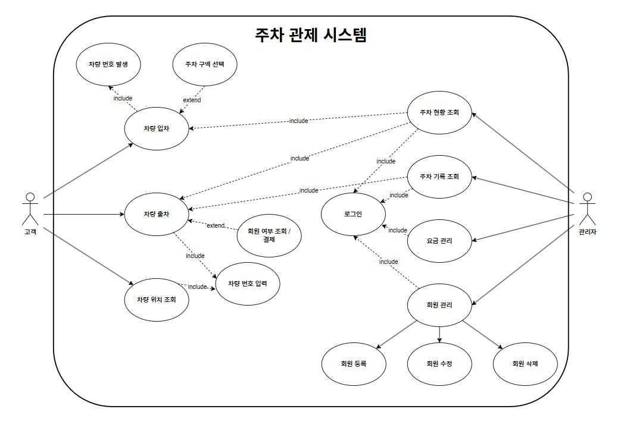
유스케이스 다이어그램

Slide 11
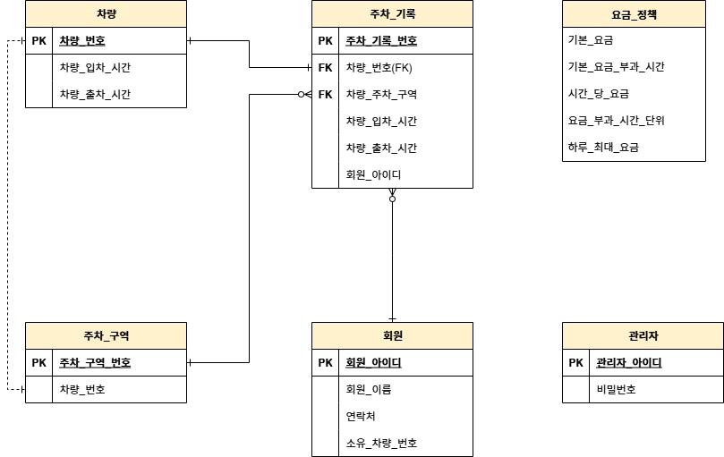
모델링(논리)

Slide 12
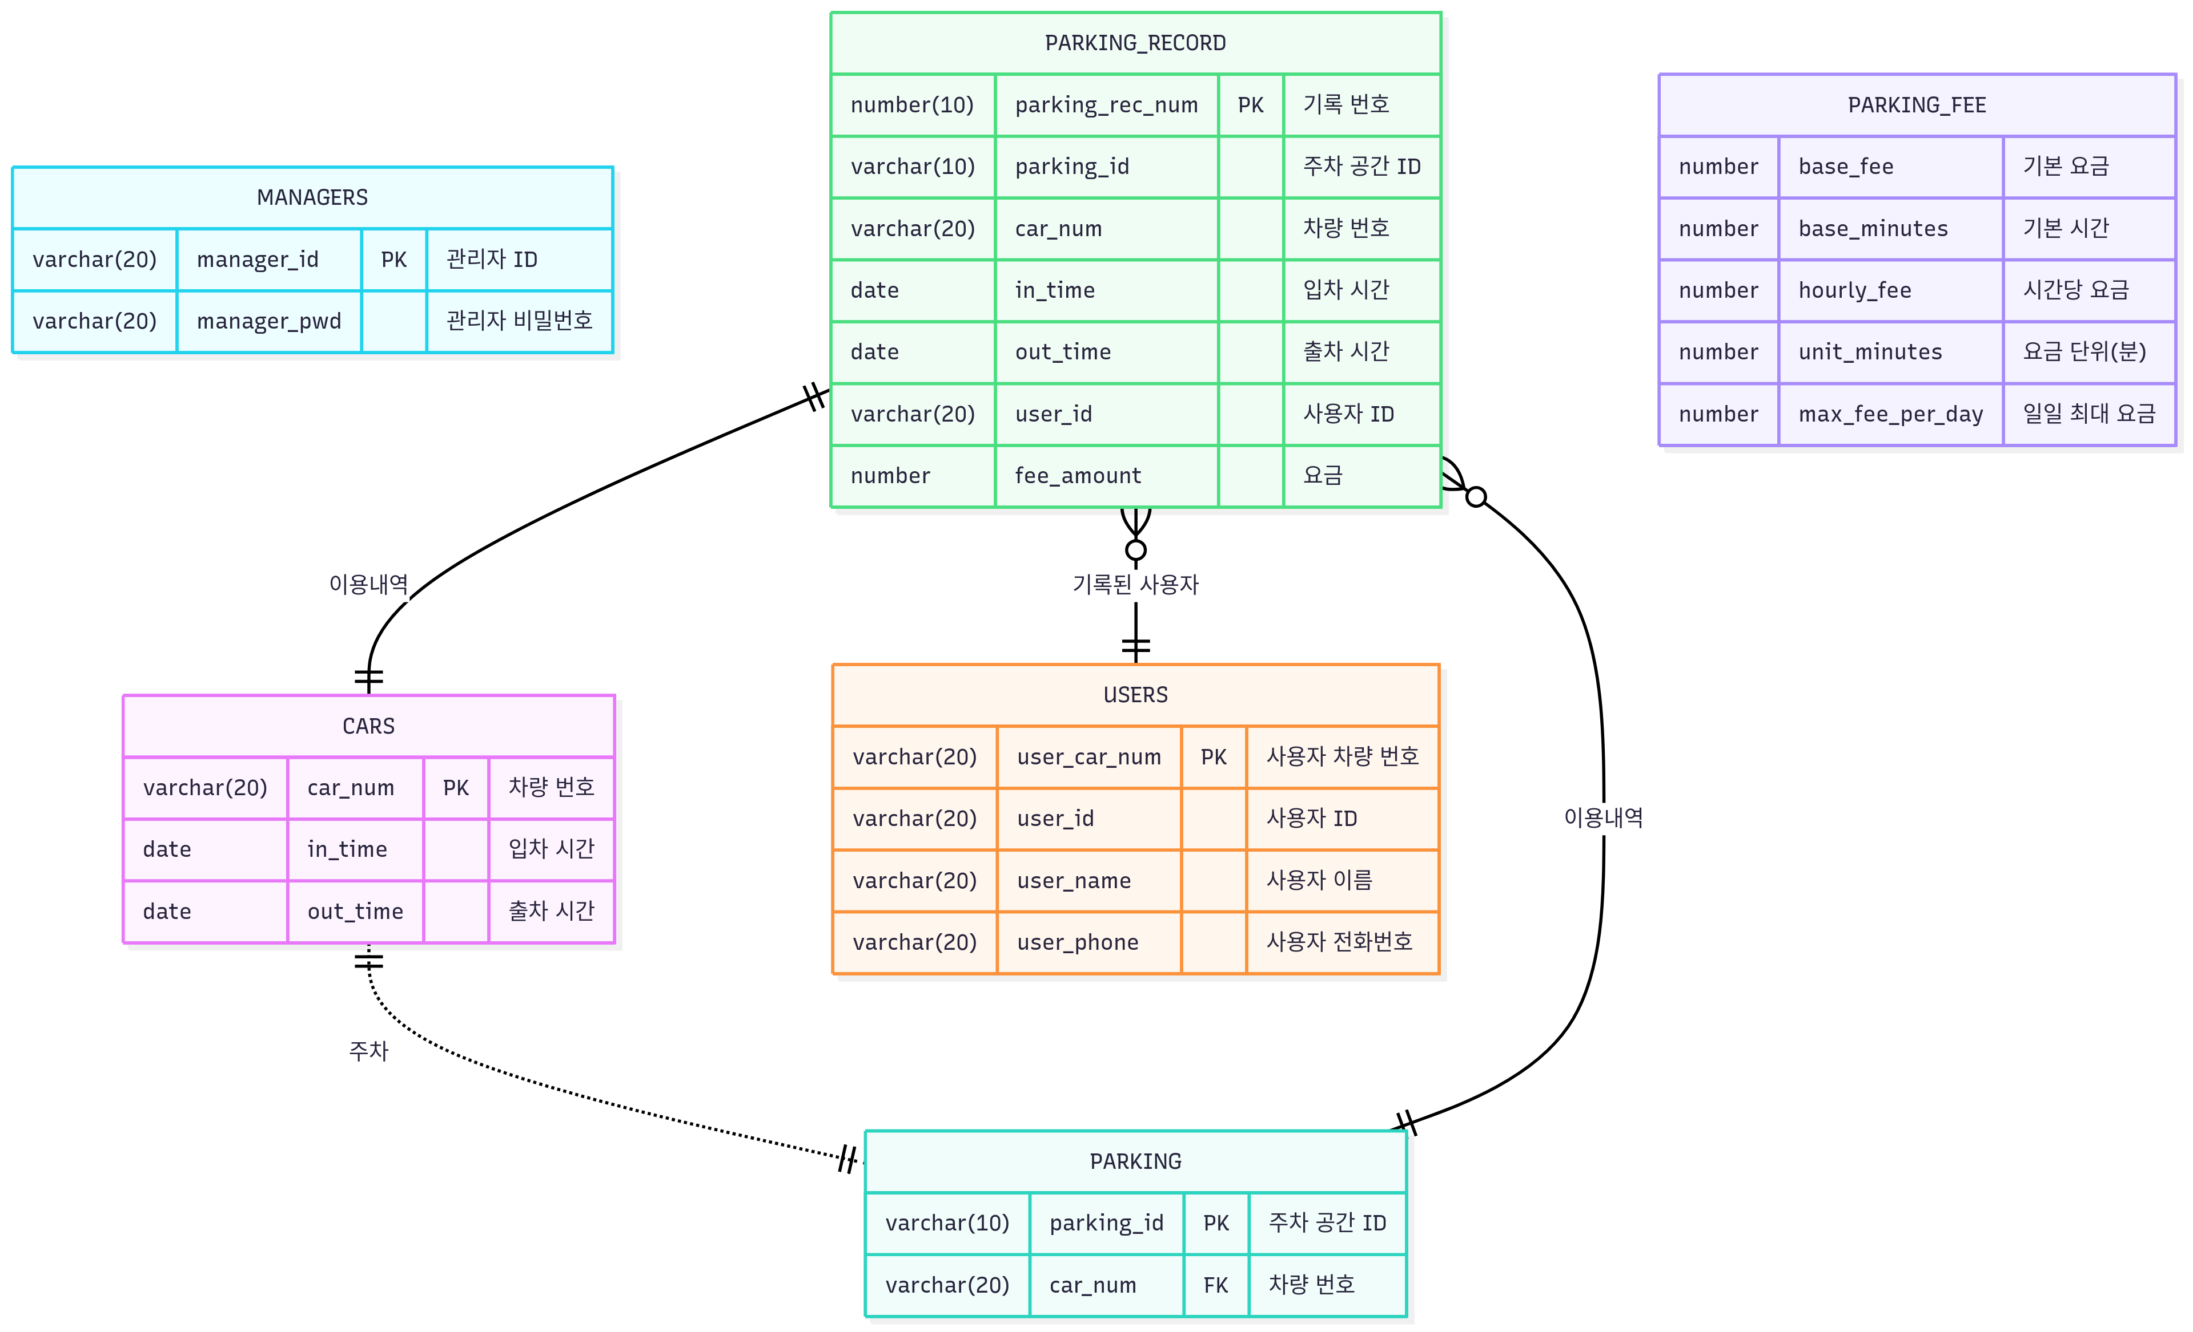
모델링(물리)

Slide 13
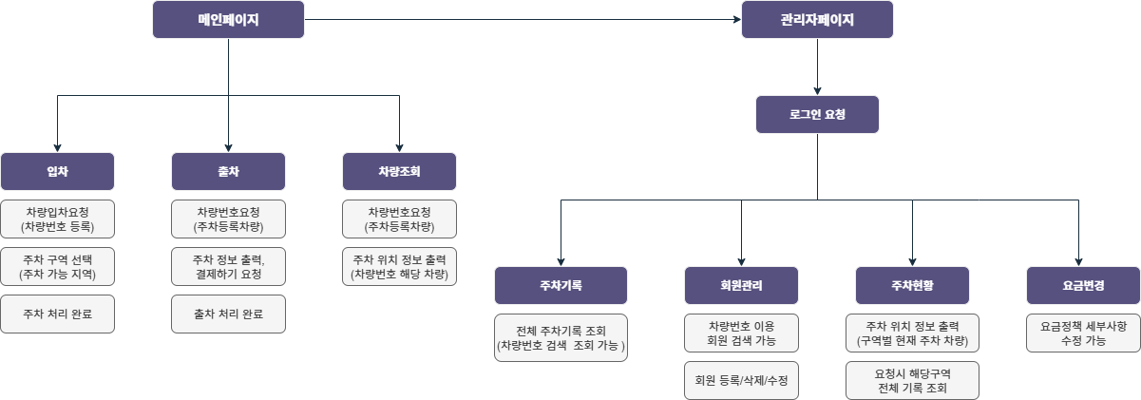
구조도

Slide 14

상세 기능 설명

Slide 15
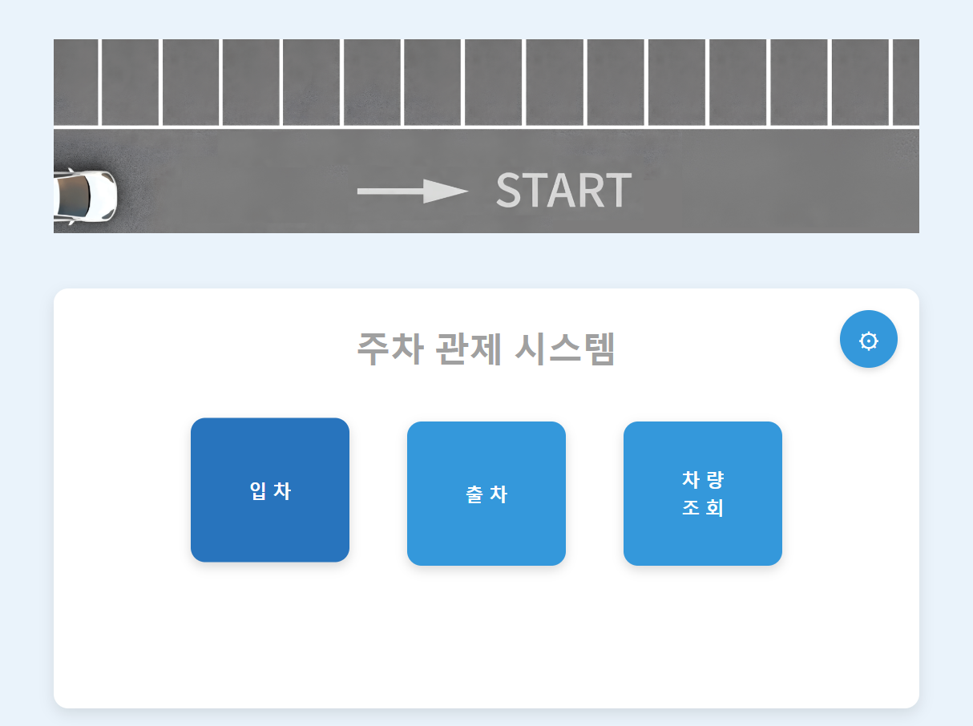
메인 페이지
주차 관리 시스템의 메인 페이지입니다.
주차 이용자가 사용하는 화면이며 주차에 관련된 기능들을 넣었습니다.
입차, 출차, 차량 조회로 세가지 버튼이 있습니다.
우선 입차 기능부터 살펴 보겠습니다.
마우스 오버 효과

Slide 16
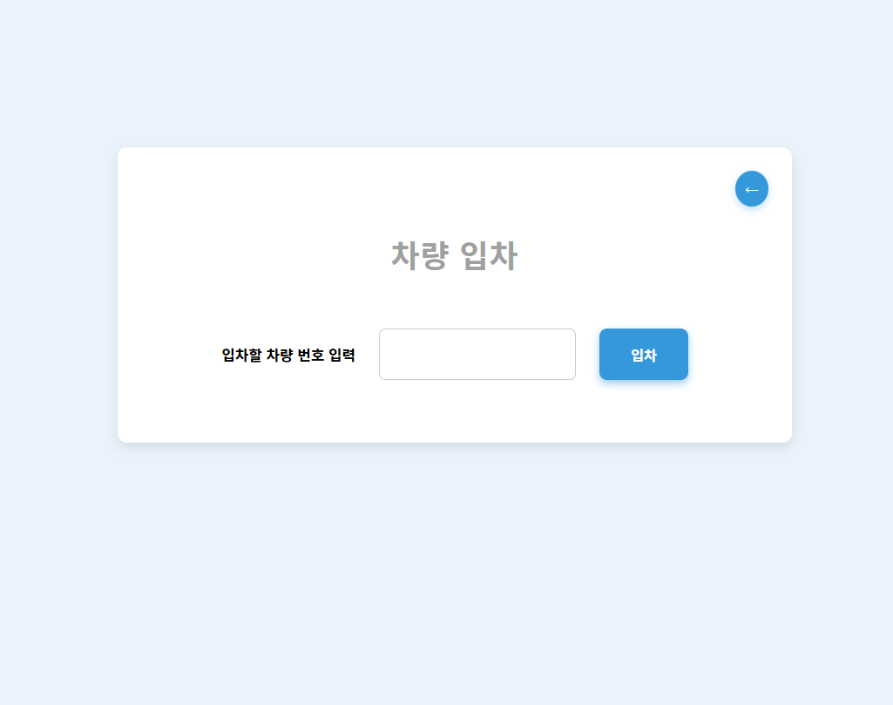

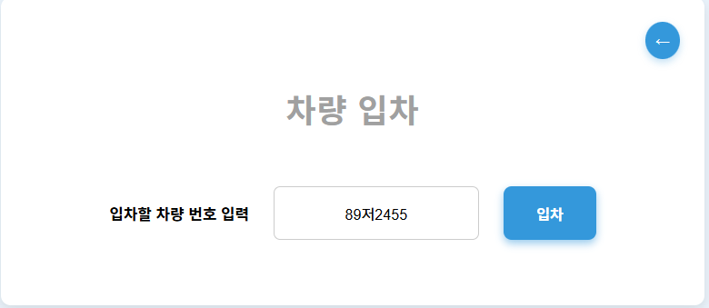
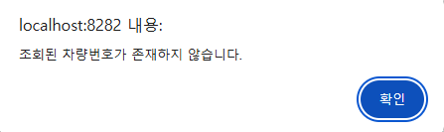
차량 입차
입차 버튼을 부르면 이와 같이 화면이 이동하게 됩니다.
차량 번호를 입력하는 창을 누르게 되면
무작위로 차량 번호가 됩니다.
차량 번호를 입력하고 입차를 누르면 주차 구역 화면으로 이동하게 됩니다.
마우스 오버 효과
(색 변경 및 위로 뜨는 효과)
주차된 차량이 아닐 시 얼럿창

Slide 17
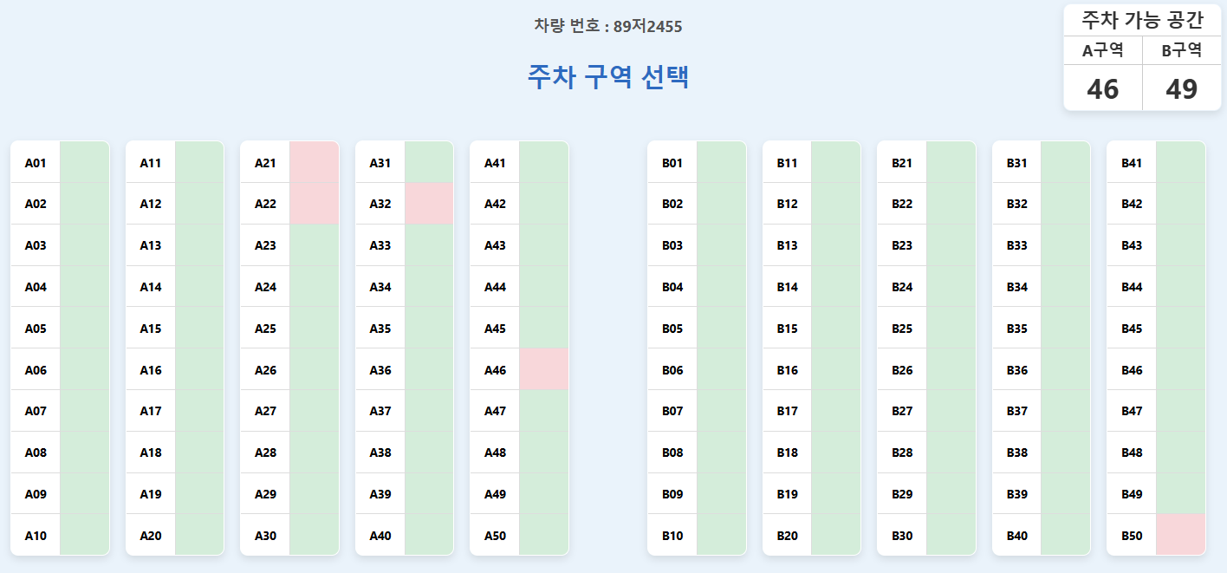
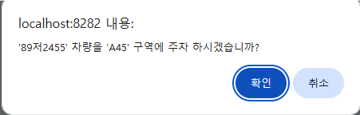
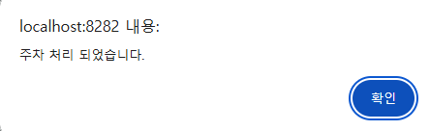
주차 구역 선택
주차 구역화면으로 들어오게 되면 A구역과 B구역으로 나뉜 주차 구역을 확인할 수 있으며 오른쪽 상단에 주차 가능 공간을 띄워서
주차가 용이할 수 있도록 만들었습니다. 현재 주차되어 있는 구역은 빨간색으로, 주차 되어있지 않은 공간은
초록색으로 디자인했습니다. 주차할 공간을 클릭하게 되면 얼럿창으로 확인을 통해 주차하게 됩니다.
A45에 주차

Slide 18
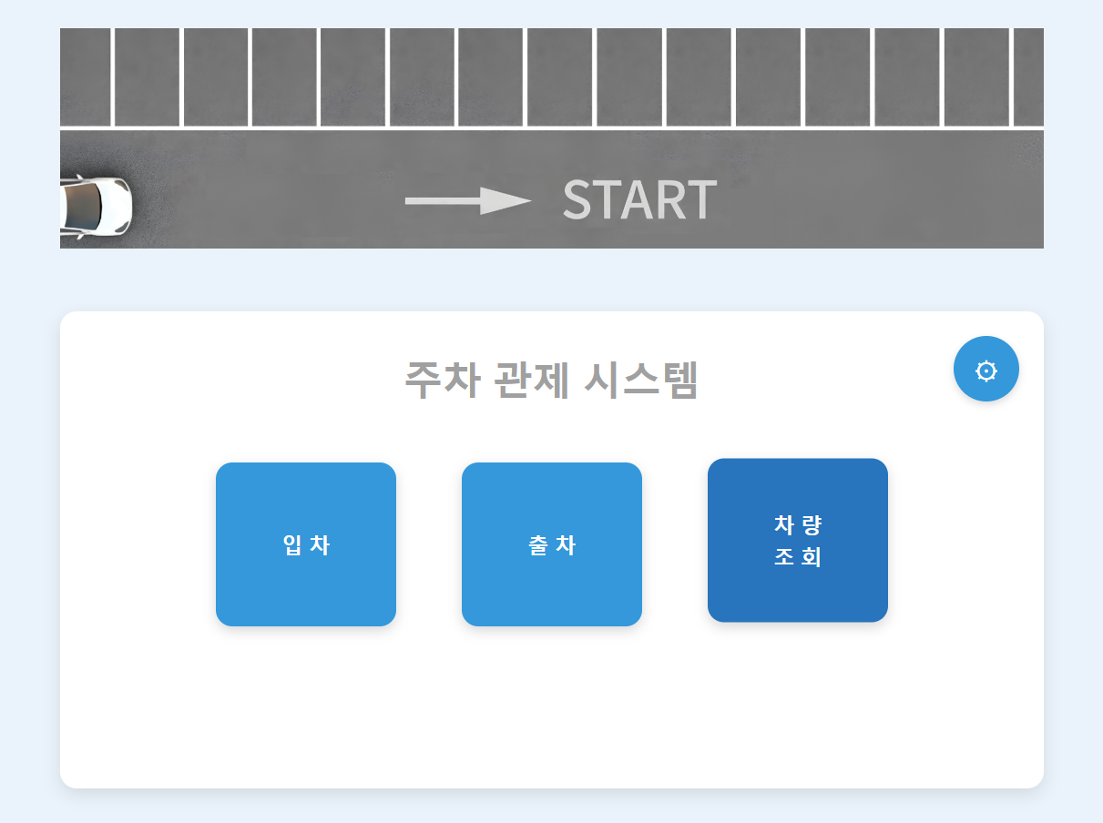
차량 조회
두 번째 기능은 주차한 차량을 위치를
조회할 수 있는 차량 조회 기능입니다.
마우스 오버 효과

Slide 19
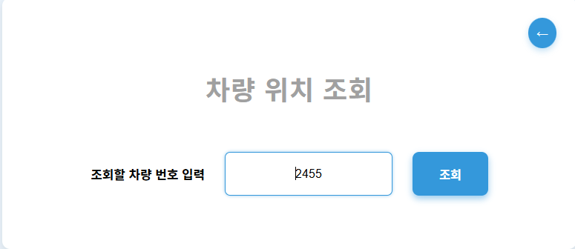

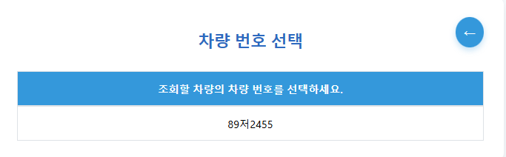

차량 조회
주차한 차량의 뒷번호를 입력하게 되면
뒷번호가 같은 차량들 중 자신의 차량을
선택하여 차량 위치를 조회할 수 있습니다.
마우스 오버 효과
주차된 차량이 아닐 시 얼럿창
마우스 오버 효과

Slide 20
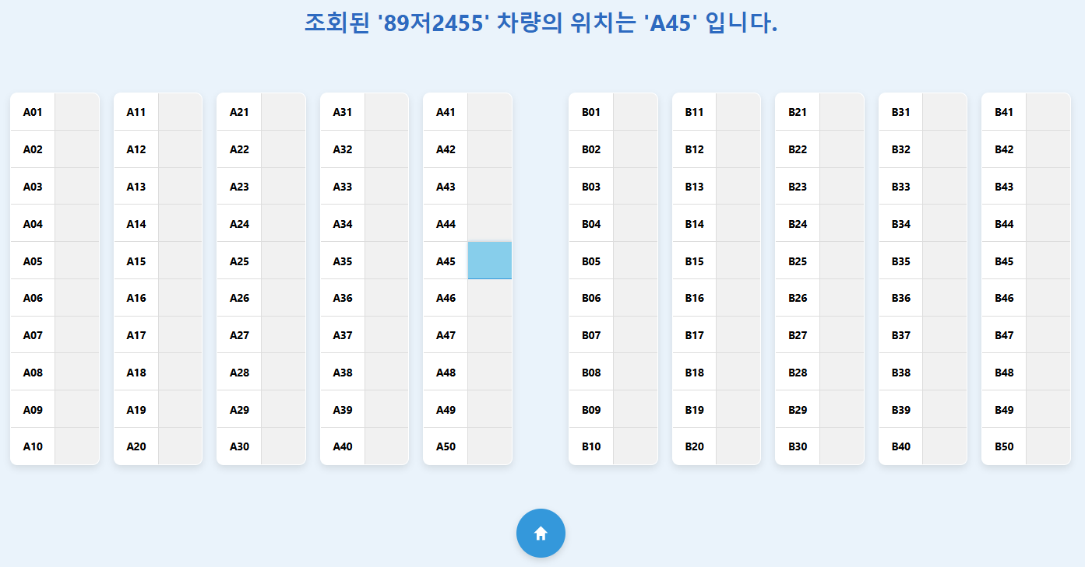

차량 조회
주차한 차량의 번호를 선택하면 상단에
자신의 차량 번호와 차량 위치까지
알려주는 문구가 나타나며 주차 구역
중 자신이 주차한 구역에 파란색으로
표시가 됩니다.
홈 버튼 (메인 페이지로 이동)
마우스 오버 효과

Slide 21
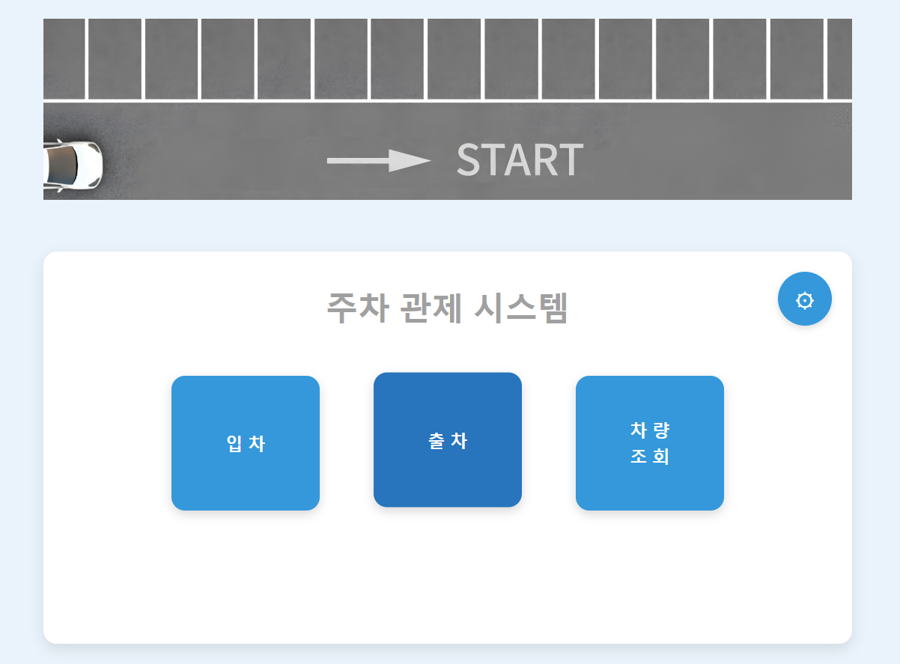
차량 출차
이용자의 마지막 기능으로
차량 출차 기능을 살펴보겠습니다.
마우스 오버 효과

Slide 22
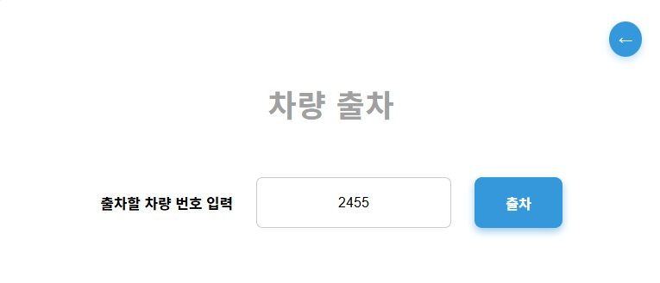

차량 출차
마우스 오버 효과
출차 버튼을 눌러 차량 출차 화면으로
이동하게 되면 차량 조회와 마찬가지로
뒷번호 네자리를 눌러서 자신의 차량을
선택하도록 되어 있습니다.
마우스 오버 시 색 변화

Slide 23
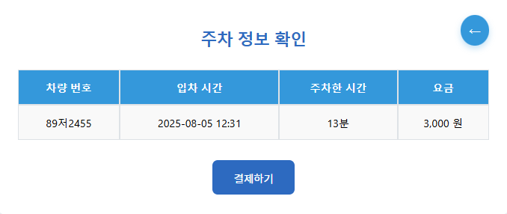

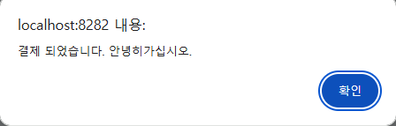
차량 출차
마우스 오버 시 진해지는 효과
결제 버튼을 누르게 되면 얼럿창으로
결제 완료 알림이 뜨게 되며 출차가
완료되게 됩니다.

Slide 24
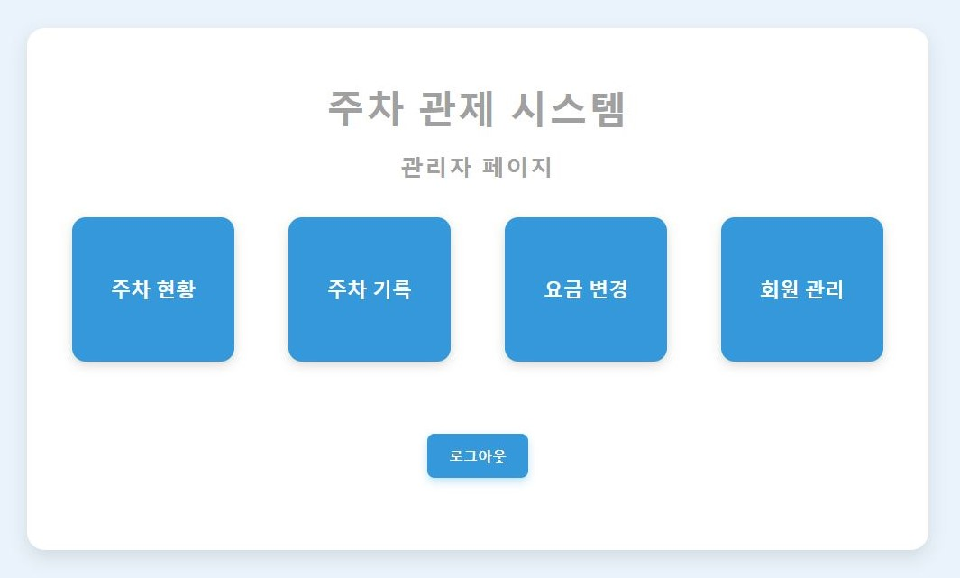
관리자 페이지 메인
관리자 페이지에서는 주차 현황, 주차 기록을 조회할 수 있고 주차 요금에 대한
요금 변경, 정기권 회원에 대한 회원 관리가 가능합니다.
마우스 오버 시 버튼의 색과
포인터의 모양 변화
세션으로 저장되어 있던 관리자의
정보를 초기화하여 로그인 상태를
로그아웃 상태로 변화 후, 시스템의
메인 화면으로 이동

Slide 25
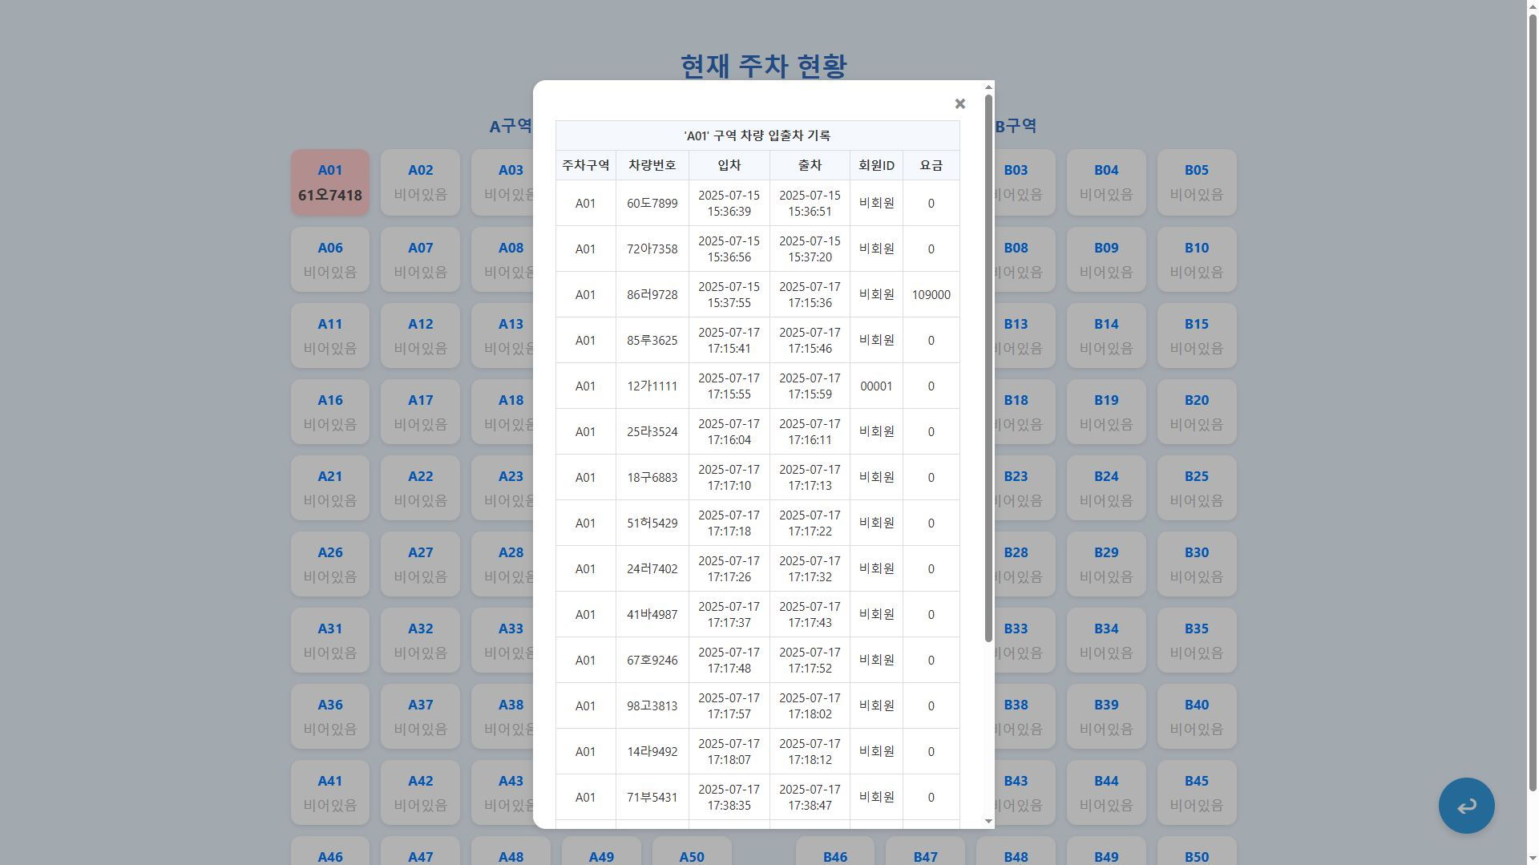
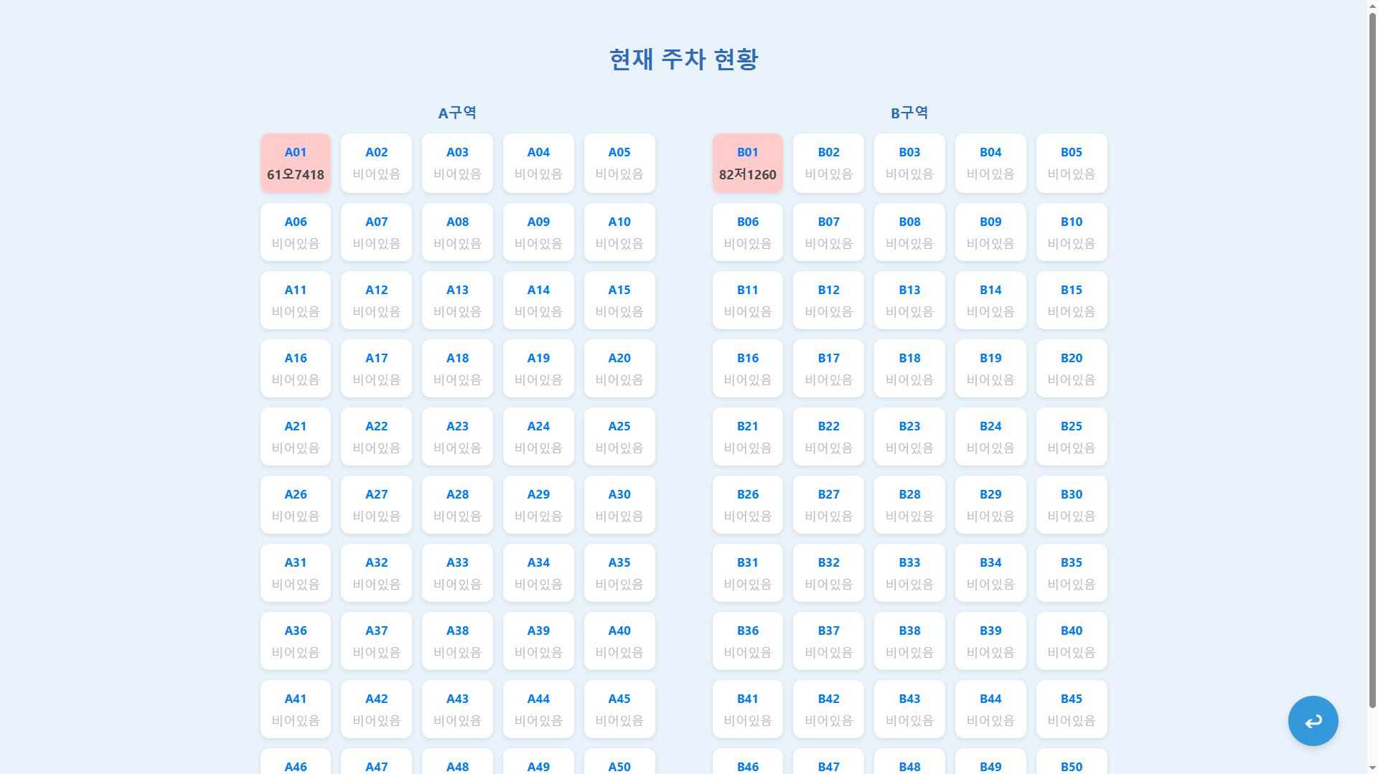
관리자 페이지 주차 현황
주차 현황 페이지에서는 현재 주차되어 있는 차량들에 대한 주차 현황을 조회할 수
있습니다. 각 주차 구역은 클릭 시 모달창을 이용하여 해당 구역에 대한 주차 기록을
열람할 수 있도록 기능하고 있습니다.
이전 페이지로 이동

Slide 26
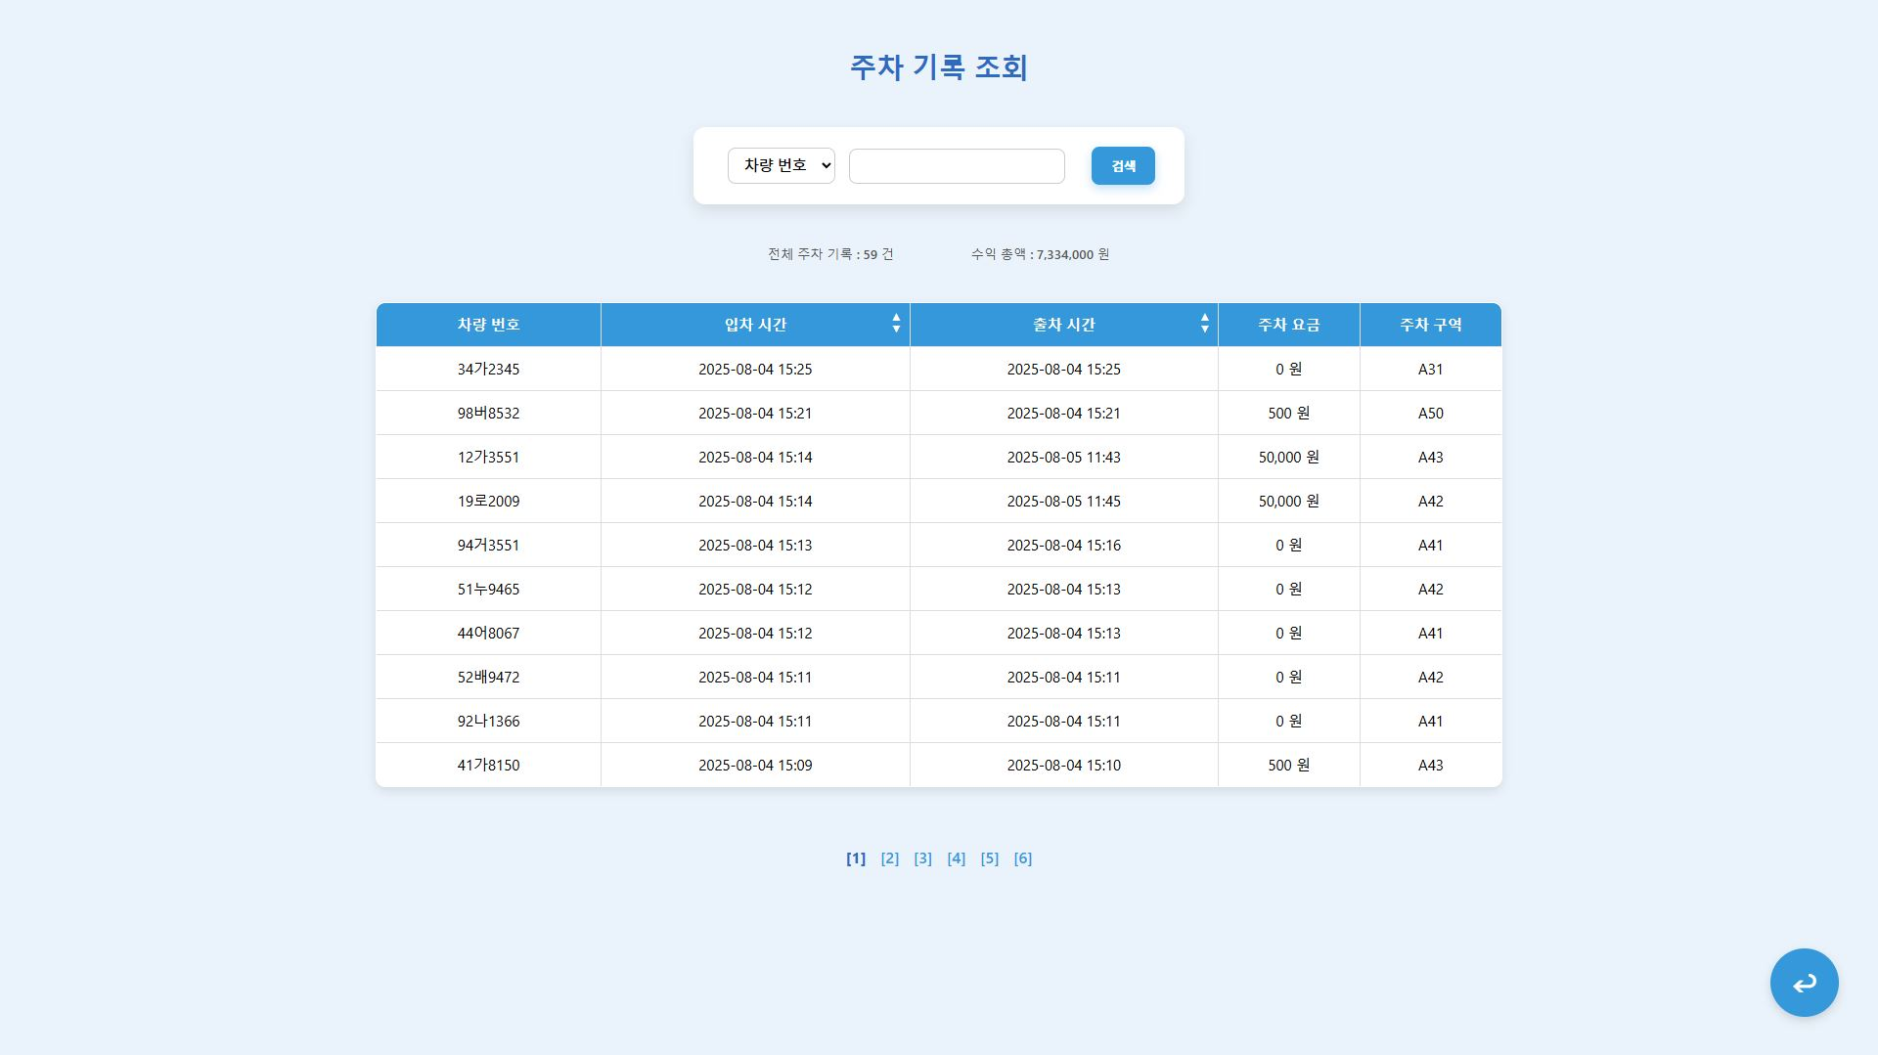
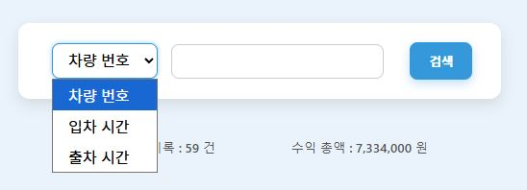
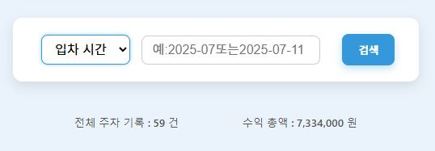
관리자 페이지 주차 기록
주차 기록 페이지는 모든 주차 기록을 조회할 수 있는 페이지로 페이징 처리가 이루어져
있습니다. 뿐만 아니라 검색 기능을 포함시켜 원하는 정보를 조회할 수 있도록 기능을
구현하였습니다.
각 주차기록은 차량에 대한 입·출차 시간, 정산 금액, 주차 구역을 표시하도록 하였습니다.
검색 조건 설정 가능
전체 주차 기록에 대한 기록 개수, 총 수익 금액 출력
입차 시간 · 출차 시간에 대한 오름차순, 내림차순
정렬 기능 구현
입차 시간/출차 시간 선택 시
플레이스 홀더로 입력 형식 안내

Slide 27
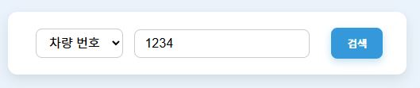
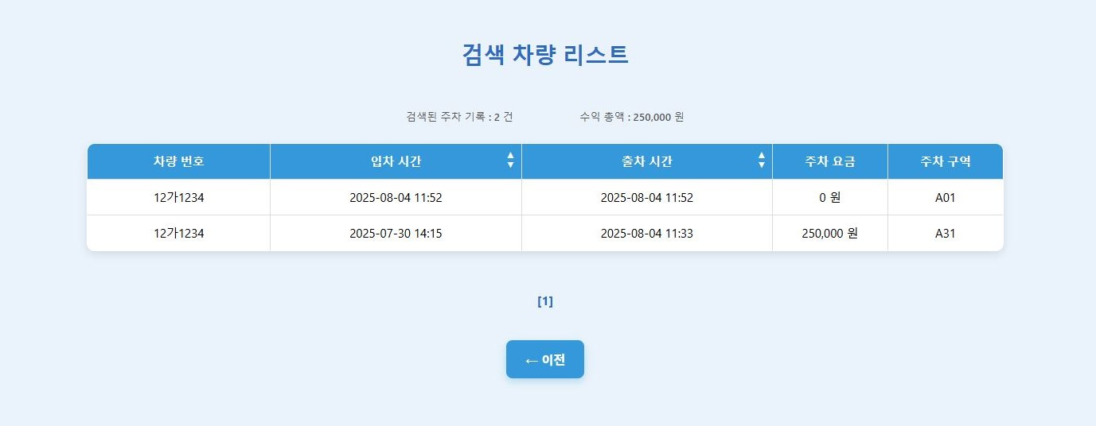
관리자 페이지 주차 기록(검색)
주차 기록 페이지에서 검색 기능을 이용할 경우 출력되는 정보와 기능은 모두 검색 정보에
기반하여 작용되도록 만들었습니다.
검색된 주차 기록에 대한 기록 개수,
총 수익 금액 출력
검색 기능을 통해 차량번호 ‘1234’ 검색

Slide 28
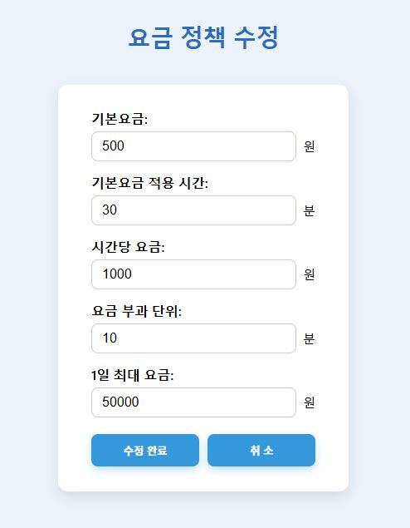
관리자 페이지 요금 변경
요금 변경 페이지에서는 주차장을 이용하는 고객에 대한 요금 정산 방식을 설정할 수 있습니다.
주차 요금을 정산하는 변수들에 대한 테이블을 따로 제작하여 쿼리문을 통해 수정이 가능하며,
관리자로 하여금 요금 정산 방식을 쉽게 수정할 수 있도록 만들었습니다.
입차 시 예외 없이 발생하는 기본요금에
대해 설정할 수 있습니다.
설정하는 시간까지는 기본요금만
발생하도록 설정할 수 있습니다.
한 시간당 부과되는 요금에 대한 설정을
할 수 있습니다.
요금 정산 시 N분 단위로 요금에 대한
계산이 이루어지도록 합니다.
하루(24시간)의 최대 금액은 해당 금액을
초과할 수 없도록 설정할 수 있습니다.

Slide 29
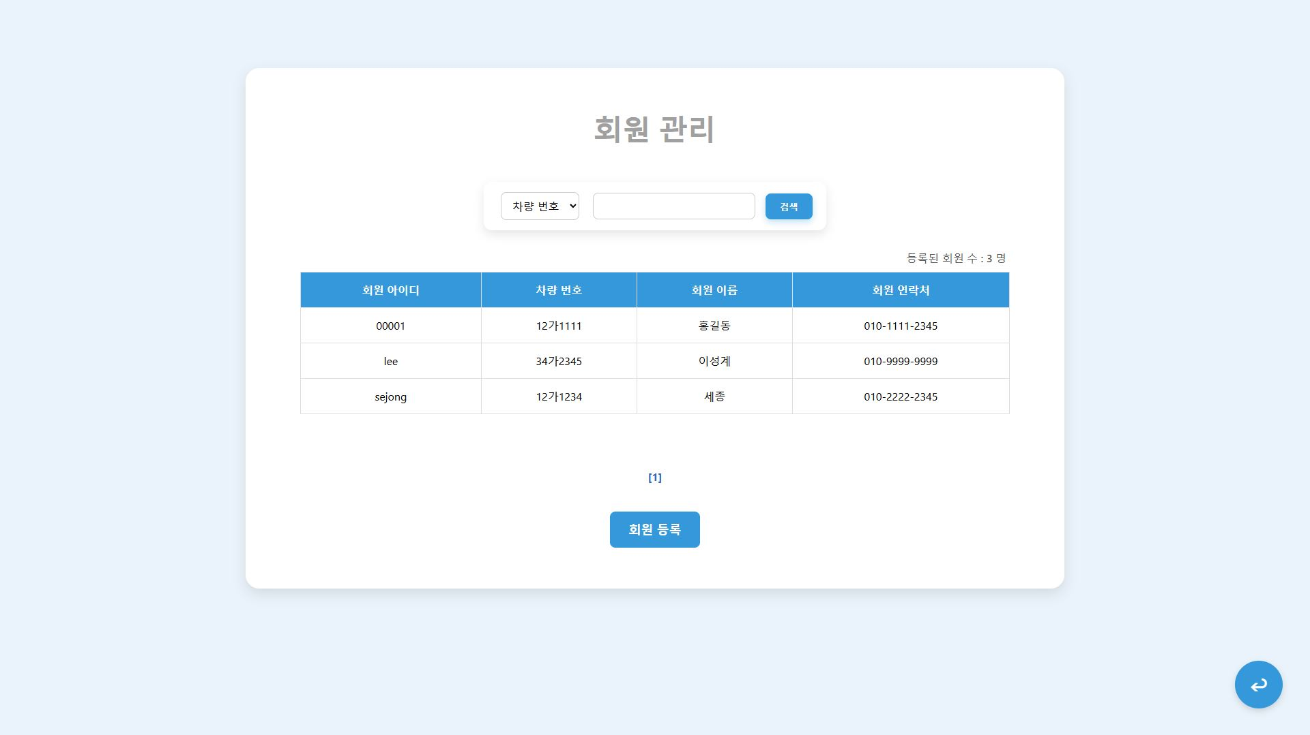
관리자 페이지 회원 관리
회원 관리 페이지에서는 관리자가 정기 주차 회원에 대한 등록이 가능하며 등록된 회원에 대해 검색과 더불어 스크립트를 통한 회원 정보 수정 및 삭제가 모달창으로 이루어지도록
구현하였습니다.
검색 되는 조건을 통해서 등록되어 있는
회원에 대한 조회 가능
회원에 해당하는 행 클릭 시 해당 회원에 대한
정보 관리 모달창을 띄움
회원을 새로 등록 할 수 있는 기능

Slide 30
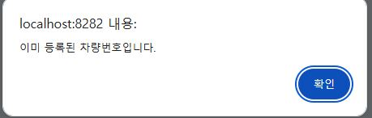
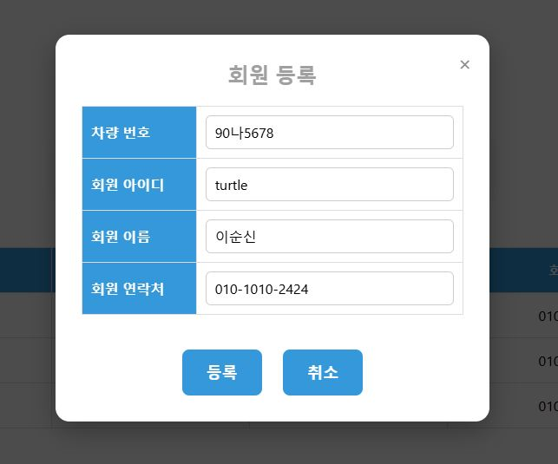
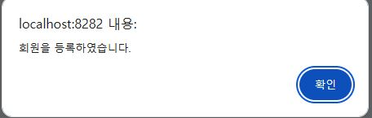
관리자 페이지 회원 관리(회원 등록)
차량 번호와 회원 아이디는 중복이 허용되지 않음
(중복된 정보 등록 시 얼럿창과 함께 등록을 허용하지 않음)
회원에 대한 정상적인 등록처리

Slide 31
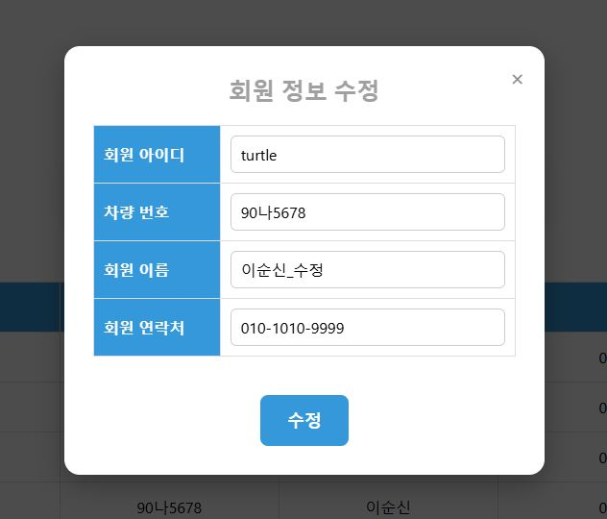
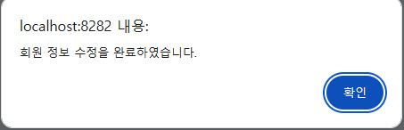
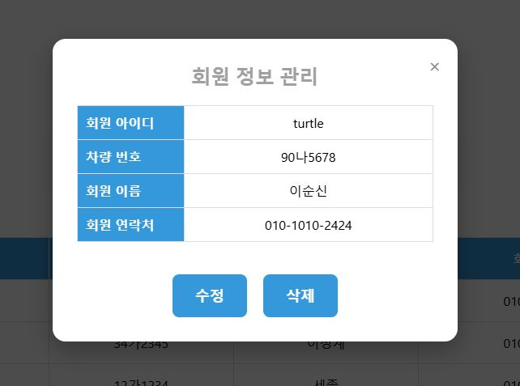
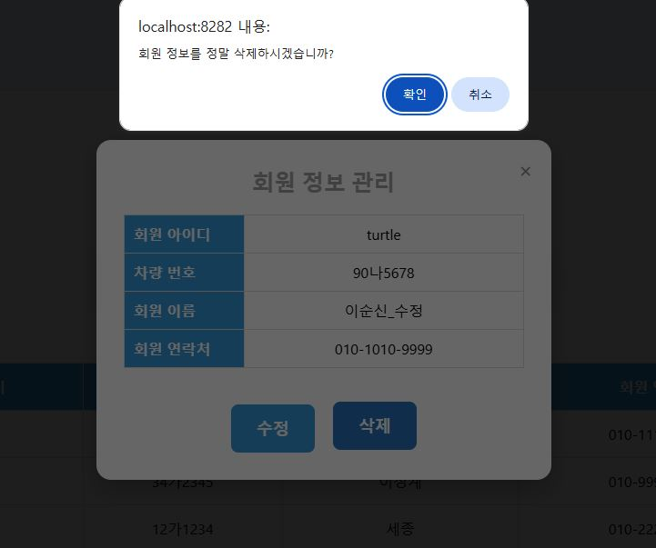
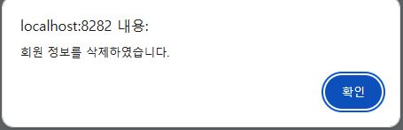
관리자 페이지 회원 관리(회원 수정 · 삭제)
PK로 사용되는 차량 번호와 중복을 허용하지 않는 회원 아이디를 제외한 이름과 연락처를 수정 가능
회원 정보에 대한 삭제 여부 확인 후
DB에서 데이터 완전한 삭제

Slide 32
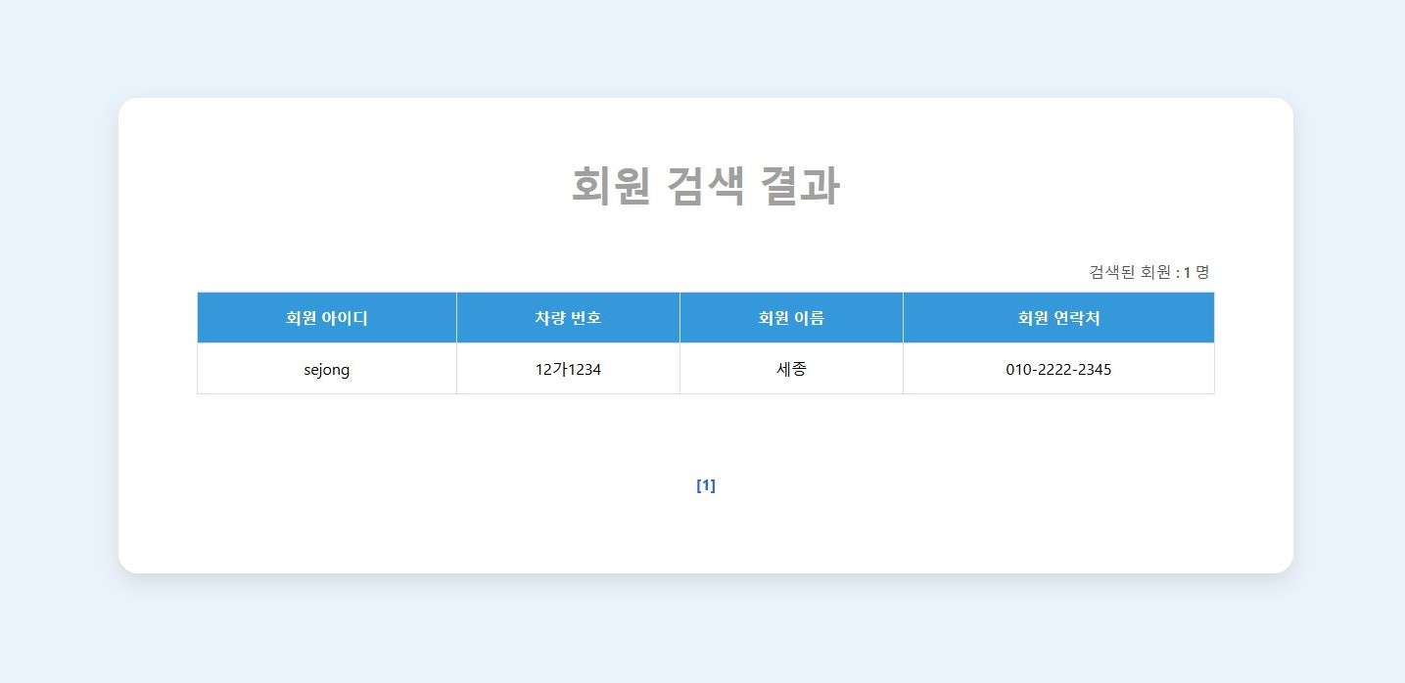
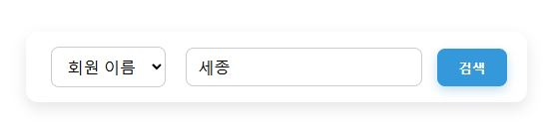
관리자 페이지 회원 관리(검색)
회원을 검색하였을 때도 기존의 회원 관리 페이지와 동일하게 회원에 해당하는 행을
클릭 시 해당 회원의 정보 관리를 가능하게 하였습니다.
회원 이름에 대하여 ‘세종’ 이라는 키워드로
검색하여 해당 검색 결과 페이지로 이동
검색된 회원의 수를 전체 리스트의
Count를 통해서 표시

Slide 33
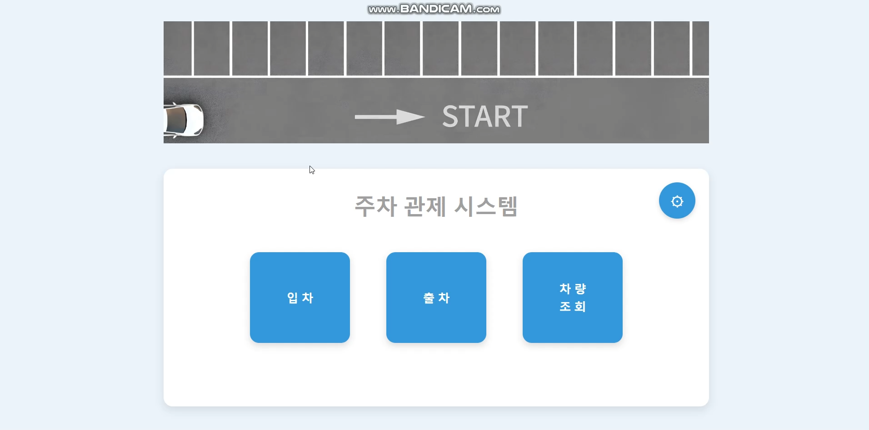
시연 영상

Slide 34
핵심 로직 정리 / 구현 포인트
구현 포인트 | 설명
중복 입차 방지 | 차량번호 중복 확인 후 입차 처리
주차 자리 상태 관리 | parking 테이블에서 차량번호 NULL 여부로 자리 점유 여부 판단
주차 기록 조회 | 직접적인 검색이나 구역 클릭을 통해 세부적인 주차기록 조회
요금 정책 반영 | 시간 단위별 요금 계산 및 최대 요금 적용
회원 차량 구분 처리 | 회원 차량과 비회원 차량 구분해 출차 처리
관리자 및 회원 관리 기능 | 관리자 로그인과 회원 CRUD 구현
주차 공간 현황 파악 | 각 구역별 주차 가능 자리 수를 DB 쿼리로 실시간 조회

Slide 35
프로젝트 진행 중 발생했던 이슈 및 해결방법
이슈 및 해결방법
안 성 호 | 로그인 세션 처리 중 alert창이 안뜨는 경우가 발생 ->ResponseStatus 어노테이션을 로그인 메서드에 추가하여 해결하였습니다. Spring 프레임워크에서 @ResponseStatus 어노테이션은 컨트롤러 메서드의 HTTP 응답 상태 코드를 지정할 때 사용됩니다.
이 강 호 | 프로젝트를 진행하면서 가장 힘들었던 것은 DB에 넣은 데이터가 호출이 안 돼서 발생한 문제였습니다. DB에서 불러오는 데이터를 뷰페이지에 리스트로 출력해야 하는데 아무것도 되지 않아서 무작정 자바 코드에만 신경을 쓰고 있었고, 전부 삭제 후 다시 작성해 보기도 했지만 같은 오류가 발생했습니다. 같은 코드를 실행하신 팀원분은 데이터가 호출되었고 결국 DB에 commit을 실행하지 못한 것이 문제라는 것을 알고 난 후에 commit을 실행하여 문제를 해결하게 되었습니다. 오류가 발생해서 원인을 찾기 위해 헤매는 것보다 오류가 나기 이전에 콘솔 창을 이용해서 어디서 오류가 발생했는지 확인할 수 있는 작업도 미리미리 해놓아야겠다는 생각이 들었습니다.
정 현 성 | 사소한 CSS 속성 하나가 전체 레이아웃을 무너뜨리는 경험을 하면서, 눈에 보이지 않는 버그를 찾는 과정이 가장 어려웠습니다. 이를 해결 하기 위해 개발자 도구를 이용해 여러 번 값을 바꿔보며 원인을 찾아 해결할 수 있었습니다.
조 현 진 | 한 페이지 내에서 모달창을 구현하고 데이터를 받고 DB에 접근하는 과정에서 jsp 파일의 body 내 데이터를 스크립트에서 제대로 받아오지 못하는 문제가 빈번하게 발생하였습니다. 이를 해결하기 위해 데이터가 이동하는 경로를 따라 하나하나 콘솔에도 찍어보고 alert를 이용해서도 찍어보며 사용하고자 하는 데이터가 정상적으로 넘어오고 있는지 계속해서 체크하였습니다. 결국 백 틱(`)과 쌍따옴표("), 따옴표(')의 사용에 있어 중복적으로 처리되는 문제가 데이터를 데이터로 받아오지 못하고 단순한 문자열로 인식을 해버리는 이슈를 발견할 수 있었고 이를 해결할 수 있었습니다.
최 원 경 | 모달창에 테이블을 구현함에 있어 연동된 db의 값은 분명히 콘솔창으로 들어 오는데 프론트단의 테이블에는 뜨지 않는 오류가 많은 시간을 할애하고, 연구하게 했다. script 태그 안에서 함수를 선언하고, 다시 그안에 html 태그를 넣는 과정에서 잘 구현이 되질 않았고, json 데이터를 기반으로 동적으로 html 테이블을 모달에 출력하는 방법을 공부 할 수 있는 계기가 되었다. 특히 css부분이나 레이아웃 부분의 배치나, 색감, 밸런스 등 미적 감각이 아예 없는 내게 취약한 부분을 팀원분들이 많이 도와줬다.

Slide 36
프로젝트 개선할 점 및 느낀 점
- 개선할 점 : CSS를 한 파일에서 작업하는게 좀 더 통일성과 효율성을 향상시키는데 좋은 것 같습니다.
느낀점
안 성 호 | 제 앞가림하느라 파트 분배하는데 있어서 신경쓰지 못한 부분도 있고 해서 팀원분마다 작업량에 차이가 좀 나는 부분이 있었습니다. 다음 프로젝트를 진행할때는 좀 더 신경쓰고 의견 조율 잘해서 역할을 나누려고 합니다.
이 강 호 | 프로젝트를 진행하며 직접 기능을 구현하는 것도 오류를 찾아보는 것도 쉽지 않았는데 팀원분들과 의견을 맞추는 부분이 어려웠다. 프로젝트가 처음이기도 하고 잘 몰라서 서로의 의견 소통 없이 너무 빠른 진행이 아니었나 싶기도 하고, 아무 말도 못해본 분들이라 어색했던 부분도 있을 것 같다. 하지만 중요한 것은 이게 첫 시작이라는 것이고 나의 뼈가 될 경험하는 점이다. 또한 코딩이라 하면 백엔드만 중요하다고 생각했는데 오히려 UI/UX 또한 백엔드만큼의 중요도를 내포하고 있다는 점과 남들의 시선에서 볼 첫인상이라는 점을 고려한다면 내가 배울 점이 많다고 생각이 들었다. 앞으로도 이런 프로젝트를 통해서 나의 부족함을 채우고 성장해서 나중에는 꼭 전문적인 개발자가 되어야겠다.
정 현 성 | 단순히 보기 좋게 만드는 것을 넘어, 1px의 여백이나 미세한 색상 차이가 전체적인 완성도를 크게 좌우한다는 것을 느꼈습니다. 이번 프로젝트를 통해 CSS는 혼자만의 디자인 작업이 아니라, 팀원들이 구상한 기능의 의도를 정확히 이해하고 시각적으로 구현해내는 소통의 과정이라는 것을 깨달았습니다. 팀원에게 "이 부분은 어떤 느낌을 주면 좋을까요?"라고 물어보며, 팀원들이 원하는 방향을 코드로 구현하기 위해 함께 고민하는 경험은 매우 의미 있었습니다.
조 현 진 | 기능이 구현되는 페이지를 단위로 역할을 분담하여 프로젝트를 진행하다 보니 각자 정해진 분량을 마치고 파일을 취합하는 과정에서 서로 영향을 주는 페이지들에 대해 변수 명의 대소문자 구분이나 언더바의 사용이 제각기 달라 이를 수정하고 다시 합치는 과정에 있어 번거로움을 느꼈습니다. 이는 협업 과정에서는 사소한 변수명이라 할지라도 기본적인 틀을 정하고 진행하며, 맡은 분량이 끝나고가 아닌 진행 과정 중간중간에 서로의 진행 상황을 공유해야 함이 필요하다고 느꼈습니다.
최 원 경 | 팀을 짜서 첫 프로젝트라 지식도 정보도 스킬도 많이 부족한 상황에서 일단 몸으로 부딪혀봤다. 파트와 기능을 분배했지만, 결국 모두의 작업이 합쳐져야 완성되는 프로젝트 구조이기 때문에, 오로지 내 파트에 몰두하기보다는 다른 팀원들의 진행상황을 파악하는 것도 신경을 썼다. 업무는 주로 설계와, 구성등을 머릿속으로 그리고 코딩은 아직은 많이 부족해 많은 시간을 할애했지만 ai의 도움을 받은것도 사실이다. 수많은 디버그와 난생 처음 보는 오류 메세지에 스트레스도 받고, git이라는 생소한 업무 관리 시스템을 쓰며 실수도 많이 했지만, db와 내가 구성한 코드의 서로 연동되어 작동할 때 큰 희열을 느꼈다. 어려웠던 점을 위에서 굳이 뽑아봤지만 모든게 처음이라 대부분이 어렵게 다가오는게 정상이라고 생각해 사기가 꺾이거나 좌절감을 느끼진 않았다. 아쉬웠던 점을 하나 뽑자면 프로젝트를 진행하면서 점점 느낀건데 프로젝트 초기에 너무 코딩이라는 오브젝트에 매몰되 설계를 충분히 하지 못하고 코딩으로 들어간 것 같다. 초반설계가 방향성과 직결한다는걸 프로젝트 진행중에 느꼈고, 초반설계에, 충분한 회의와 결정, 데이터 모델링이 들어갔었다면 작업시간의 단축과 퀄리티도 올라갔을수도 있겠다라는 생각이 들었다. 이는 다음 프로젝트에 반영을 해 봐야겠다.

Slide 37
감사합니다.

